Slide 1
الراعي الصالح

Slide 2


Slide 3


Slide 4

أعرف خرافي وخرافي تعرفني

Slide 5
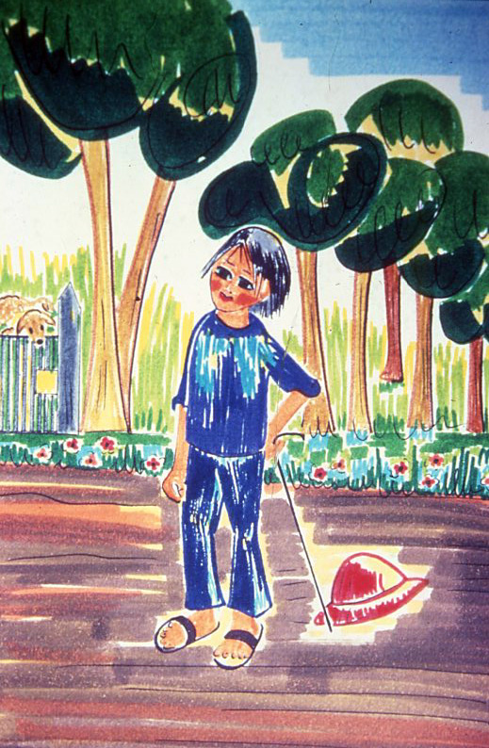
أين هو أين ؟ انه ضائع

Slide 6
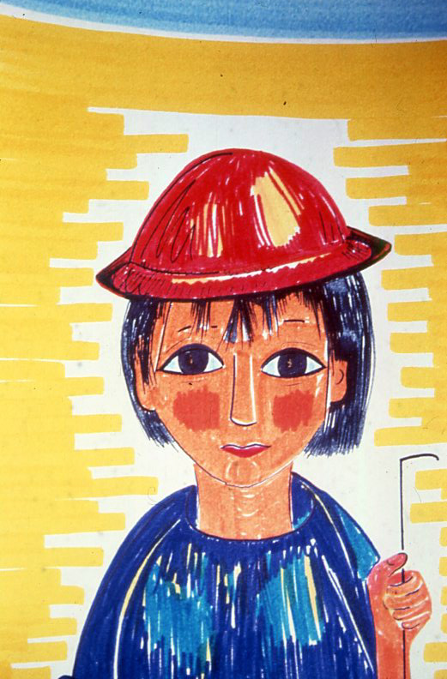
أني أحبه ... أحبه كثيرا

Slide 7

أحبه مثل الآخرين أحبه مثل نفسي

Slide 8
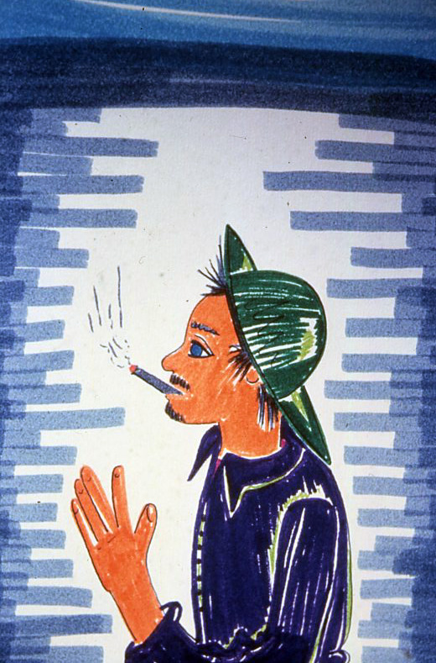
أنا أحب نفسي فقط

Slide 9
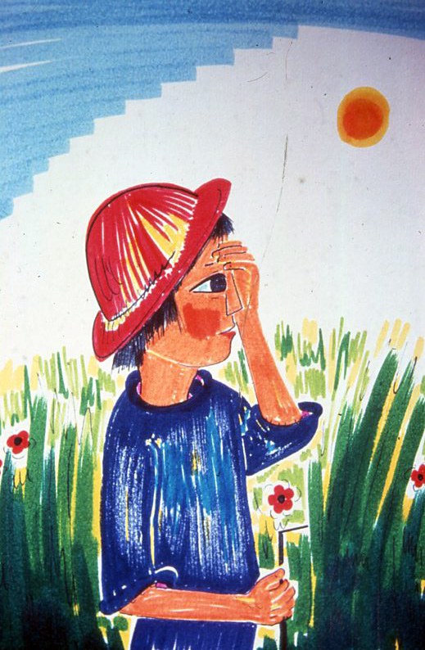

Slide 10


Slide 11


Slide 12

أني أحبه أحبه أحبه هو أيضا أني أريد أن أرجعه الى الحظيرة

Slide 13


Slide 14


Slide 15
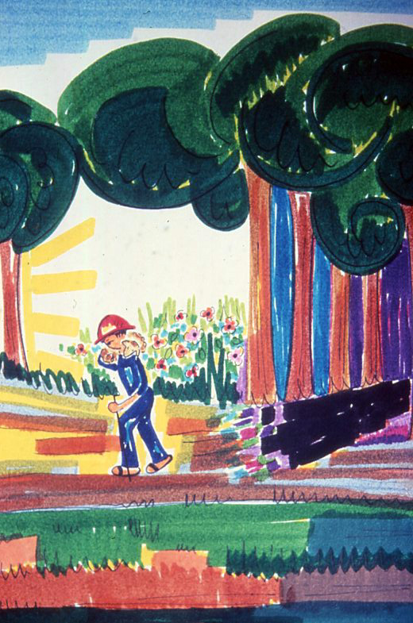
اني أحبك سأعتني بك

Slide 16
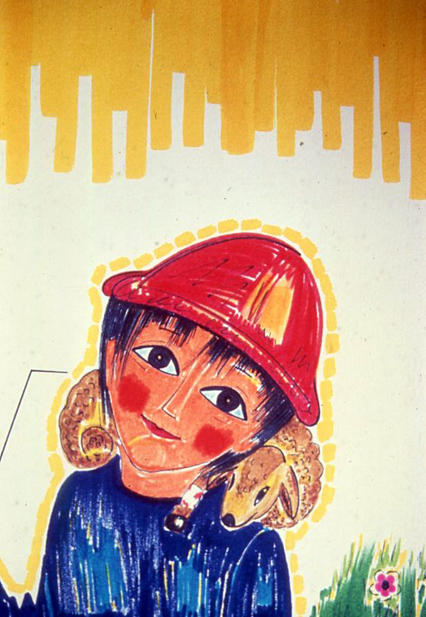
اني أسامحك

Slide 17
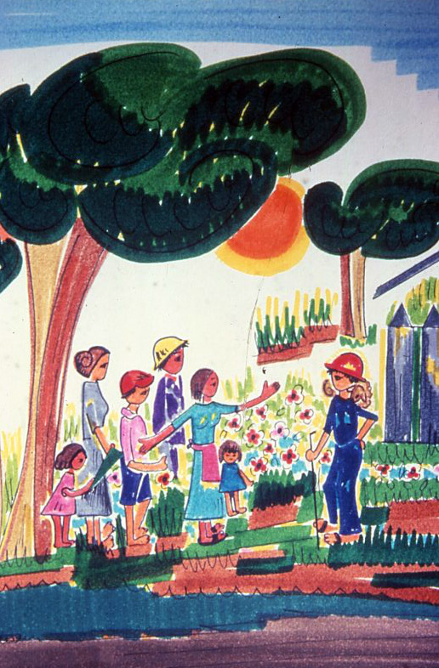
افرحوا افرحوا معي لقد وجدت خروفي الضال

Slide 18

الرب نجانا من شدائدنا فلنقبل اليه
ولنسمع له

Slide 19

توكلنا على الله وهو ملجانا توكلنا على الله لا نخاف
السؤ

Slide 20
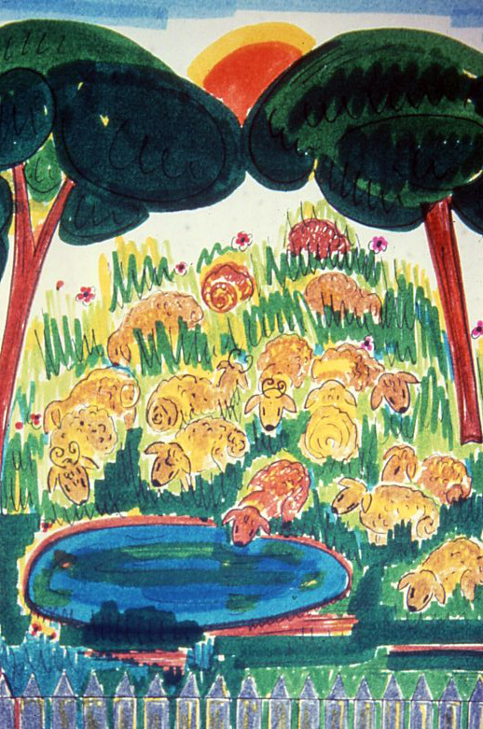
صوت الرب ناعم يدخل في الأعماق طعم الرب لذيذ أشهى من العسل

Slide 21


Slide 22
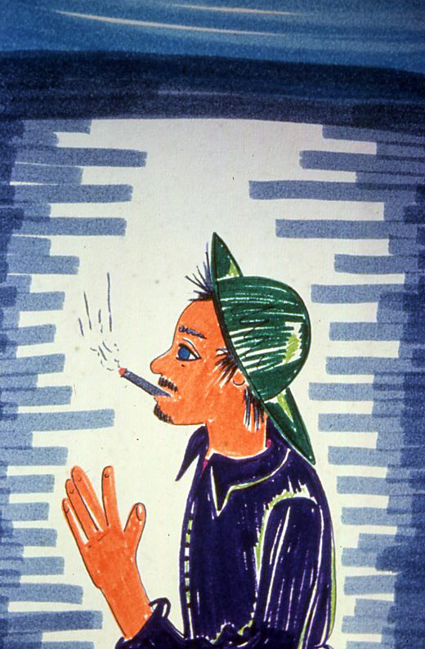

Slide 23
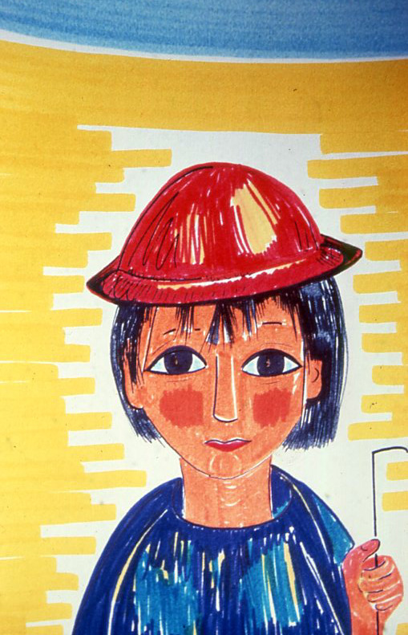

Slide 24


Slide 25
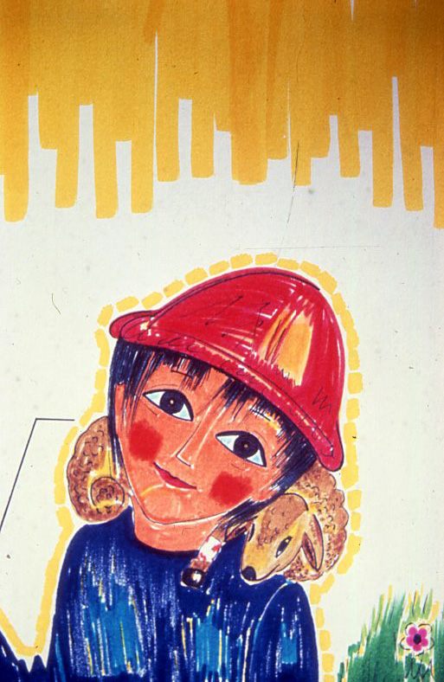

Slide 26
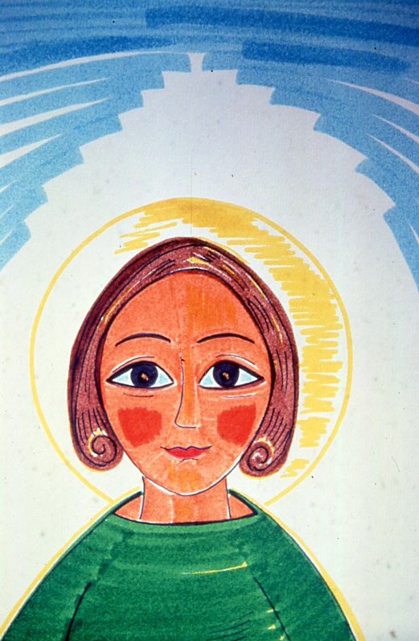

Slide 27

الراعي الصالح

